Slide 1

中文情感分析——RNN及LSTM方法比较
小组成员：尹强、陈治宇

Slide 2
CONTENT
目录
01
数据采集与处理
02
模型介绍
03
04
总结
实验部分

Slide 3

1
数据采集与处理

Slide 4
数据采集
数据来自https://github.com/SophonPlus/ChineseNlpCorpus
数据概览： 7000 多条酒店评论数据，5000 多条正向评论，2000 多条负向评论
推荐实验： 情感/观点/评论 倾向性分析
数据来源：携程网
原数据集： ChnSentiCorp_htl，由 谭松波 老师整理的一份数据集
加工处理：将原来 1 万个离散的文件整合到 1 个文件中
将负向评论的 label 从 -1 改成 0
去重
字段 | 说明
label | 1 表示正向评论，0 表示负向评论
review | 评论内容

Slide 5
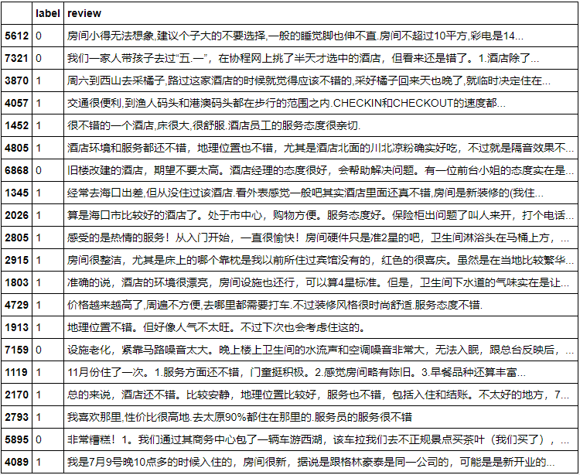
数据采集

Slide 6
数据处理
文本处理：去除各种符号。使用jieba分词
预训练中文词向量模型：北京师范大学中文信息处理研究所与中国人民大学 DBIIR 实验室的研究者开源的"chinese-word-vectors" 。
向量表示：在这个词向量模型里，每一个词是一个索引，对应的是一个长度为300的向量，我们需要构建的神经网络模型并不能直接处理汉字文本，需要把词汇转换为词向量。

Slide 7
2
模型介绍

Slide 8
模型介绍
循环神经网络(RNN)是一种特殊的神经网络结构, 它是根据"人的认知是基于过往的经验和记忆"这一观点提出的. 它与DNN,CNN不同的是: 它不仅考虑前一时刻的输入,而且赋予了网络对前面的内容的一种'记忆'功能.
RNN之所以称为循环神经网路，即一个序列当前的输出与前面的输出也有关。具体的表现形式为网络会对前面的信息进行记忆并应用于当前输出的计算中，即隐藏层之间的节点不再无连接而是有连接的，并且隐藏层的输入不仅包括输入层的输出还包括上一时刻隐藏层的输出
应用领域：① 自然语言处理(NLP): 主要有视频处理, 文本生成, 语言模型, 图像处理② 机器翻译, 机器写小说③ 语音识别④ 图像描述生成⑤ 文本相似度计算

Slide 9
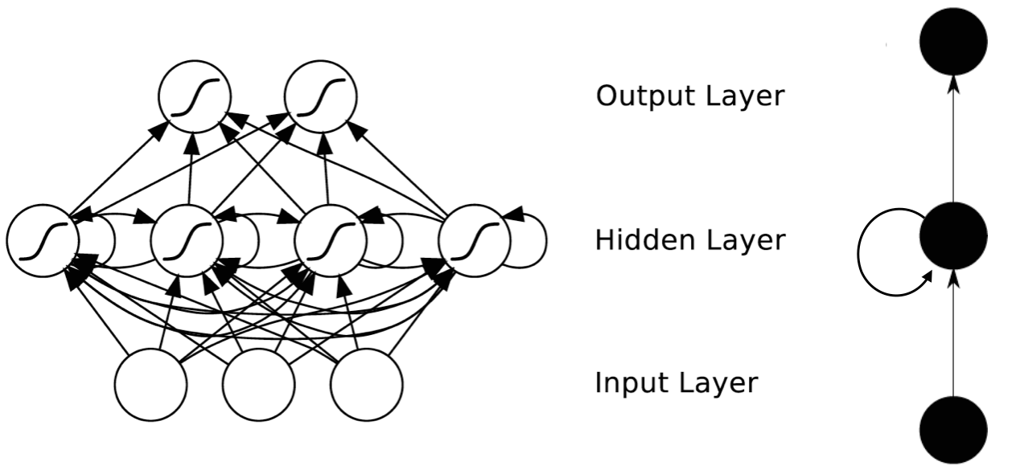
模型介绍
1) RNN模型结构
如何实现"记忆"功能？RNN层级结构主要有输入层,Hidden Layer, 输出层组成.并且会发现在Hidden Layer 有一个箭头表示数据的循环更新, 这个就是实现时间记忆功能的方法.
RNN结构图

Slide 10
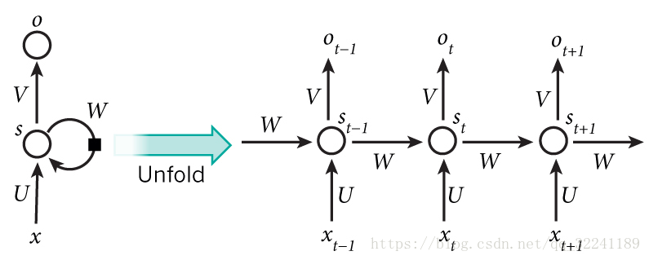
模型介绍
1) RNN模型结构
如图所示为隐藏层的层级展开图. t-1, t, t+1表示时间序列. X表示输入的样本. St表示样本在时间t处的的记忆,St = f(W*St-1 +U*Xt). W表示输入的权重, U表示此刻输入的样本的权重, V表示输出的样本权重.
在t =1时刻, 一般初始化输入S0=0, 随机初始化W,U,V, 进行下面的公式计算:
隐藏层的展开图

Slide 11
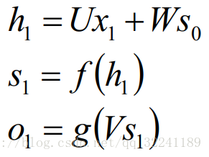
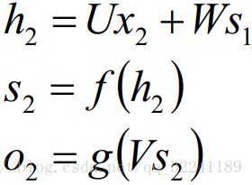
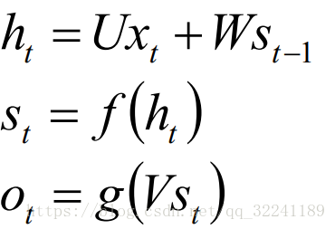
模型介绍
1) RNN模型结构
在t =1时刻, 一般初始化输入S0=0, 随机初始化W,U,V, 其中,f和g均为激活函数. 其中f可以是tanh,relu,sigmoid等激活函数，g通常是softmax也可以是其他。
时间向前推进，此时的状态s1作为时刻1的记忆状态将参与下一个时刻的预测活动，以此类推, 可以得到最终的输出值
注意: 1. 这里的W,U,V在每个时刻都是相等的(权重共享).
2. 隐藏状态可以理解为: S=f(现有的输入+过去记忆总结)
隐藏层的展开图

Slide 12

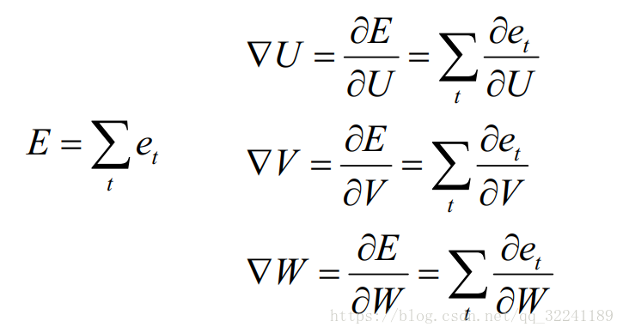
模型介绍
2) RNN的反向传播
前面我们介绍了RNN的前向传播的方式, 那么RNN的权重参数W,U,V都是怎么更新的呢?
每一次的输出值O_{t}都会产生一个误差值e_{t}, 则总的误差可以表示为
则损失函数可以使用交叉熵损失函数也可以使用平方误差损失函数.
由于每一步的输出不仅仅依赖当前步的网络，并且还需要前若干步网络的状态，那么这种BP改版的算法叫做Backpropagation Through Time(BPTT) , 也就是将输出端的误差值反向传递,运用梯度下降法进行更新

Slide 13
模型介绍
3) LSTM算法
前面我们介绍了RNN的算法, 它处理时间序列的问题的效果很好, 但是仍然存在着一些问题, 其中较为严重的是容易出现梯度消失或者梯度爆炸的问题
LSTM算法(Long Short Term Memory, 长短期记忆网络 )和RNN不同的是: RNN中,就是个简单的线性求和的过程. 而LSTM可以通过“门”结构来去除或者增加“细胞状态”的信息,实现了对重要内容的保留和对不重要内容的去除. 通过Sigmoid层输出一个0到1之间的概率值，描述每个部分有多少量可以通过，0表示“不允许任务变量通过”，1表示“运行所有变量通过 ”.

Slide 14
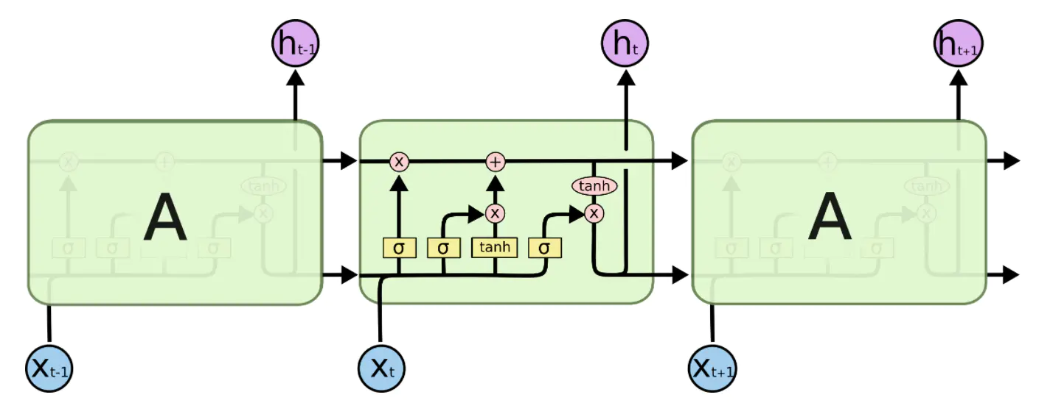
模型介绍
3) LSTM算法
粉红色圆圈表示点向运算，如向量加法、点乘，而黄色框是学习神经网络层。
LSTM中的重复模块包含的四层交互神经网络层

Slide 15
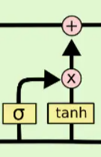

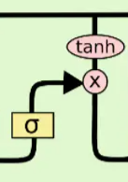
模型介绍
3) LSTM算法
三个门：用于遗忘的门叫做"遗忘门", 用于信息增加的叫做"信息增加门",最后是用于输出的"输出门"
遗忘门
信息增加门
输出门

Slide 16
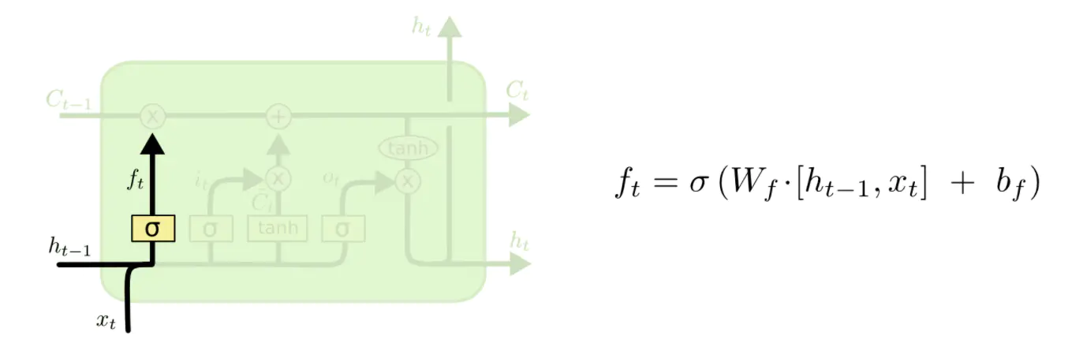
模型介绍
3) 一步步的拆解LSTM
遗忘门
ht-1（前一个输出 ） Ct-1（前一个状态） xt（当前输入）
ht（当前输出 ） Ct-1（当前状态）

Slide 17
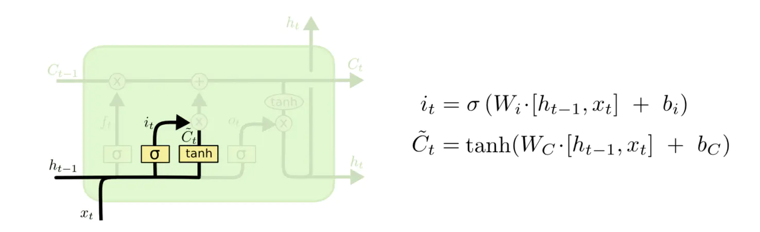
模型介绍
3) 一步步的拆解LSTM
信息增加门
ht-1（前一个输出 ） Ct-1（前一个状态） xt（当前输入）
ht（当前输出 ） Ct-1（当前状态）

Slide 18
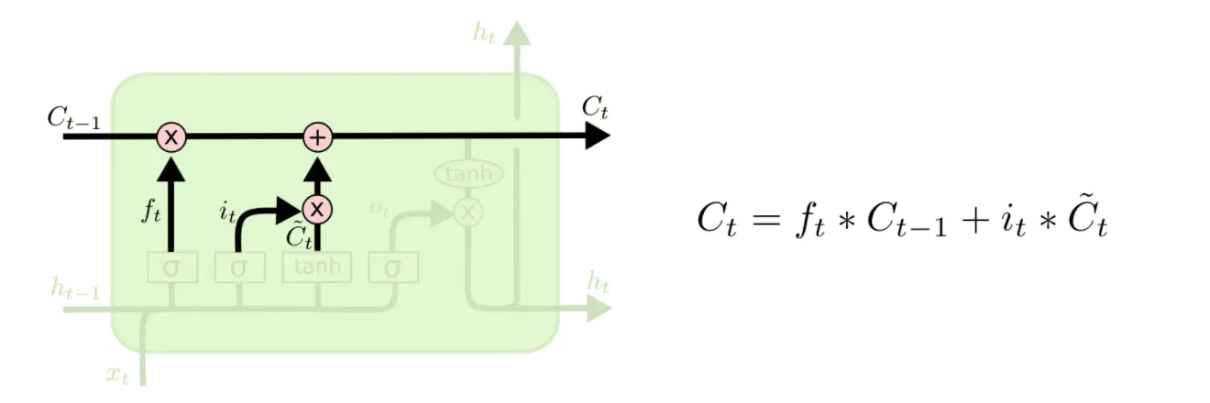
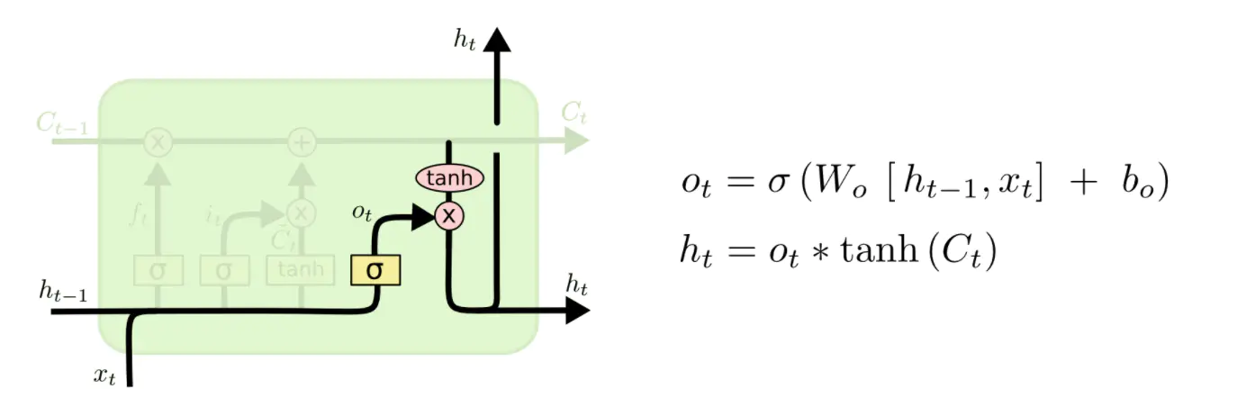
模型介绍
3) 一步步的拆解LSTM
输出门
ht-1（前一个输出 ） Ct-1（前一个状态） xt（当前输入）
ht（当前输出 ） Ct-1（当前状态）

Slide 19
3
实验部分

Slide 20
实验部分
流程示意图：
1.原始文本
我喜欢这家酒店
2.分词
我，喜欢，这家，酒店
微信由于2010年10月筹划启动，由腾讯广州研发中心产品团队打造
3.索引化
2，345，6262，1567
4.Embedding(词向量化)
（4，300）的矩阵
5.模型训练
MLP、SIMPLERNN、LSTM
6.激活函数输出分类
sigmod，输出0-1

Slide 21
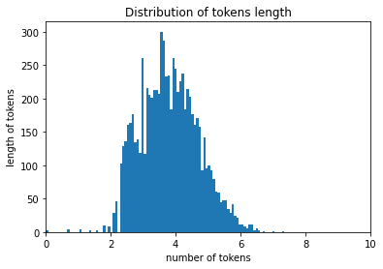
实验部分
实验使用了深度学习库keras，使用者可以通过神经网络API实现机器学习任务中的常见操作，包括人工神经网络的构建、编译、学习、评估、测试等
实验中为保证Embedding输入的向量矩阵行列数相同，考虑整个数据中文本分词后(tokens)的长度分布：
微信由于2010年10月筹划启动，由腾讯广州研发中心产品团队打造
如右图，可以假设tokens的长度服从正态分布
所有样本tokens的长度可以取tokens平均值并加上两个tokens的标准差（该长度可以覆盖95%的样本）
长度小于222的加0
微信由于2010年10月筹划启动，由腾讯广州研发中心产品团队打造
4.Embedding(词向量化)
（222，300）的矩阵

Slide 22
实验部分
划分训练集、测试集比例为 9：1
最后分别使用MLP、simpleRNN、LSTM对数据进行训练。（Epoch10次）
得到准确率如下表：
微信由于2010年10月筹划启动，由腾讯广州研发中心产品团队打造
 | MLP | simpleRNN | LSTM
准确率 | 68.15% | 81.34% | 86.23%
训练用时 | 31s | 21s | 64s
微信由于2010年10月筹划启动，由腾讯广州研发中心产品团队打造

Slide 23
4
总结

Slide 24

总结
1、数据并非自己获取
2、极少数的词汇在预训练中文词向量模型中不存在
3、tokens的长度选择对模型训练存在影响
4、文本数据作为一种序列数据，词语之间的次序关系不可忽视。因此在情感二分类问题上RNN上的表现要远远高于MLP
5、LSTM作为RNN算法的一种改进，能够解决RNN中梯度消失和梯度爆炸的问题，因此准确率是最高的

